Slide 1
Predicció del recobriment arbori a partir de dades LiDAR
Últims avenços fins el 22/3
Alejandro Donaire Èric Sánchez Pau Ventura

Slide 2
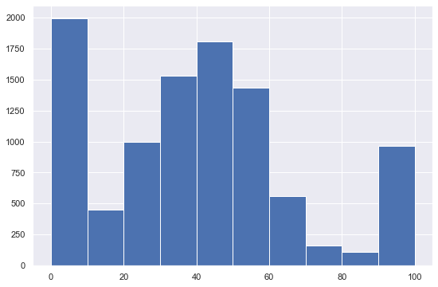
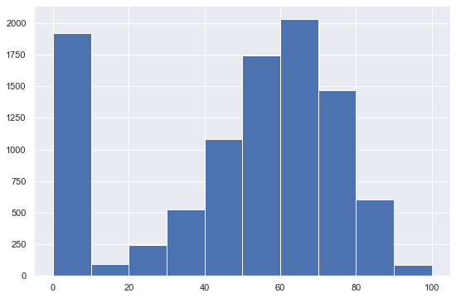
Comparació de Groundtruths
ICGC
Burgan

Slide 3
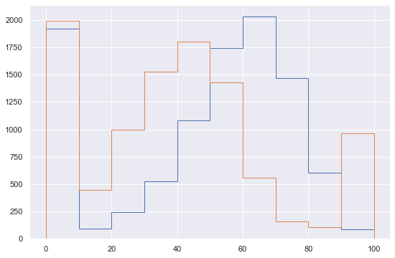
Comparació de Groundtruths

Slide 4
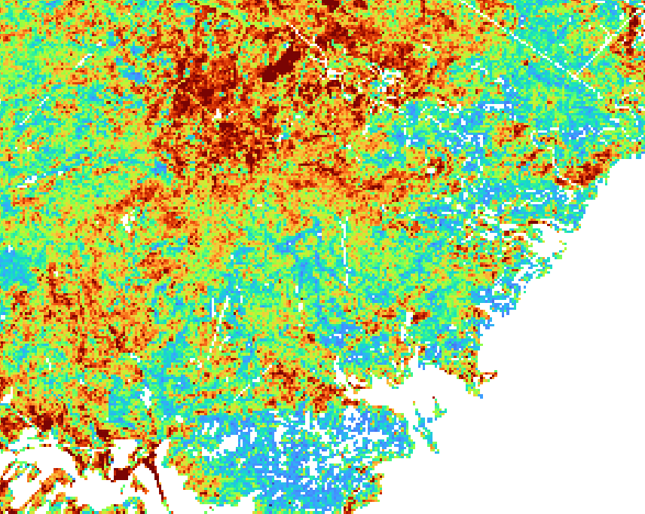
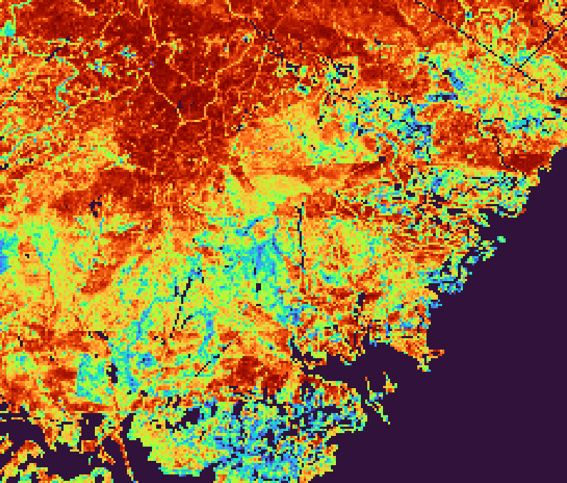
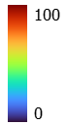
Comparació de Groundtruths
ICGC
Burgan

Slide 5
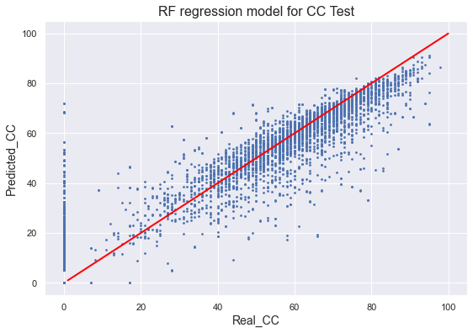
Random Forest Burgan (FullBlock)
R²: 0.856
MAE: 6.6

Slide 6
Millora del Model
Hyperparameter tunning preparat
Més atributs
Generalització (attributs relatius %)
PCA

Slide 7
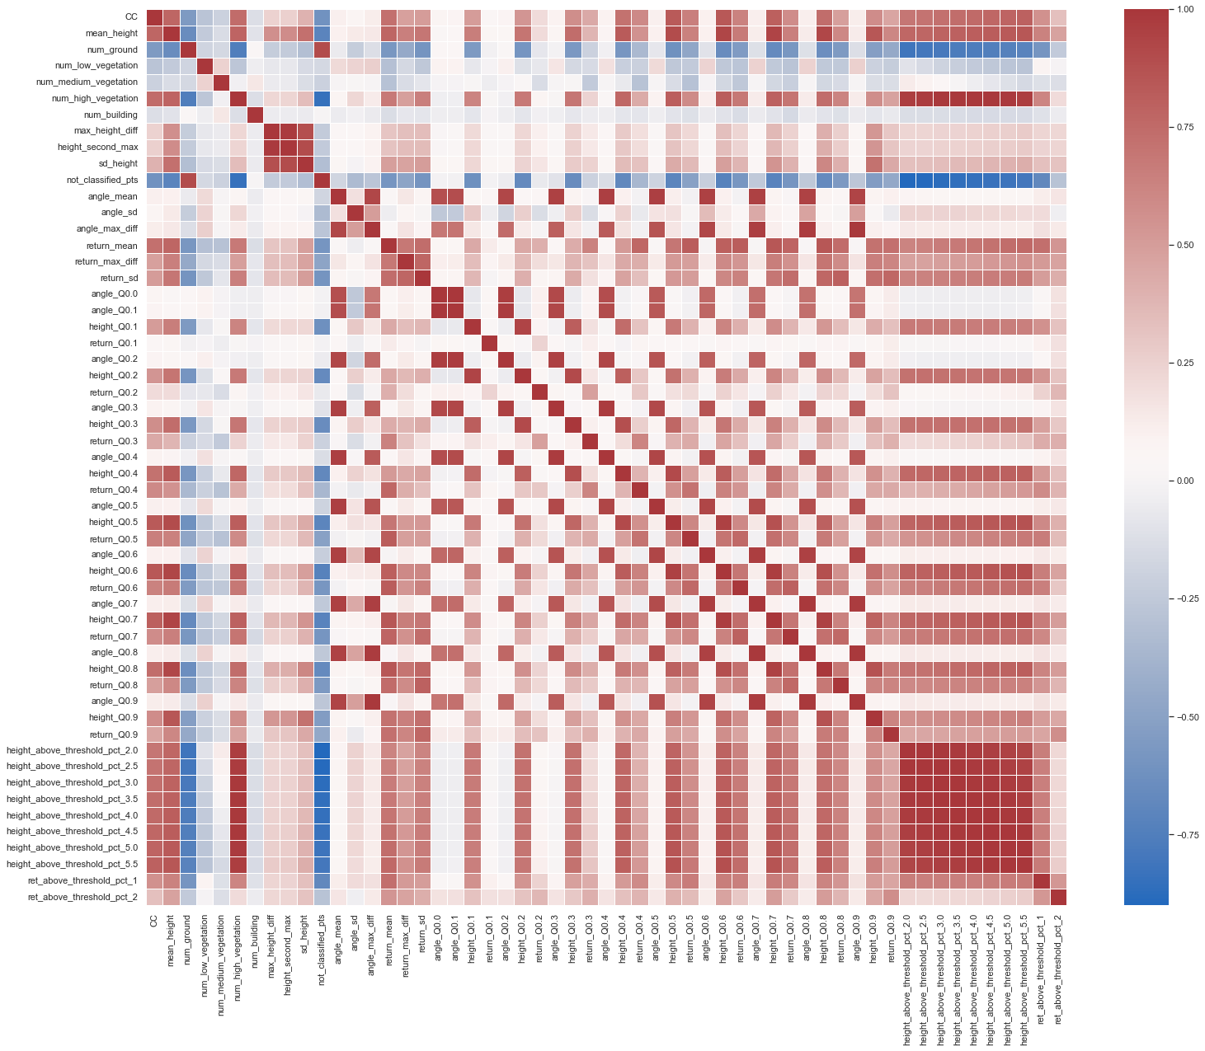
PCA

Slide 8
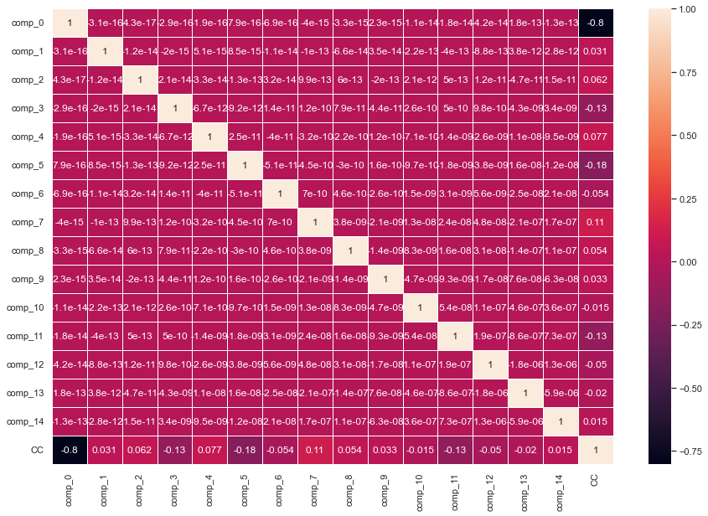
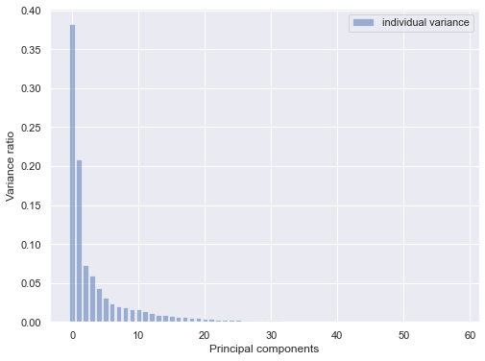
PCA

Slide 9

Escalabilitat dels DataFrames
Fase 1 Fase 2
Feature Extraction
450 MB
1 DF
50 DF
180 Blocks = 1 DF

Slide 10
Nou conjunt de dades amb diversitat de paisatges
10 blocs escollits de zones distintes
Cada bloc de 2km x 2km
Aproximadament 3.3 GB

Slide 11
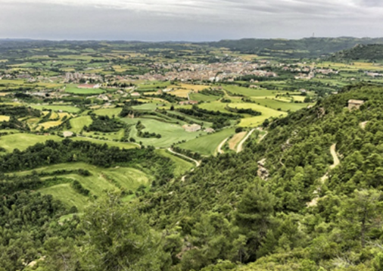
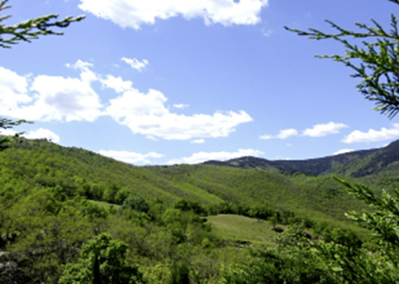
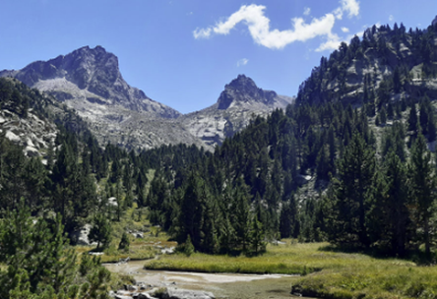
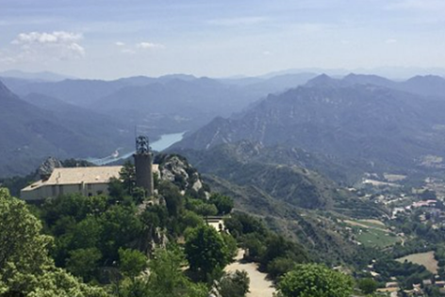
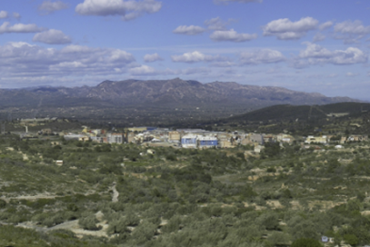
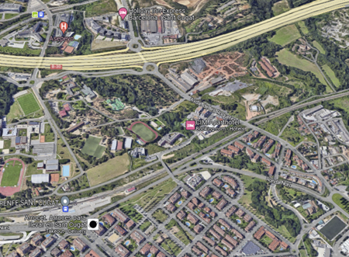
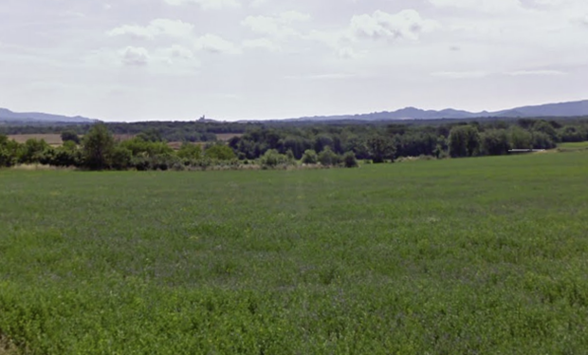
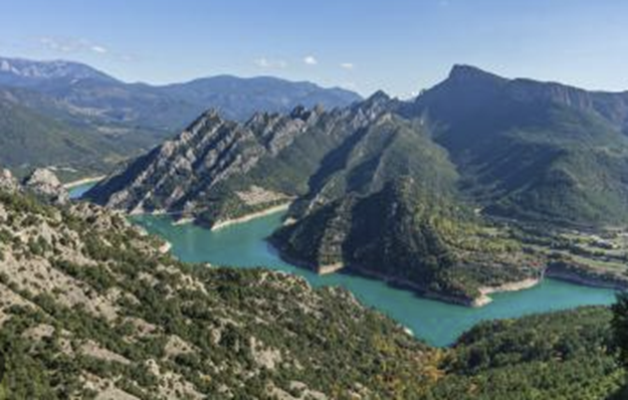
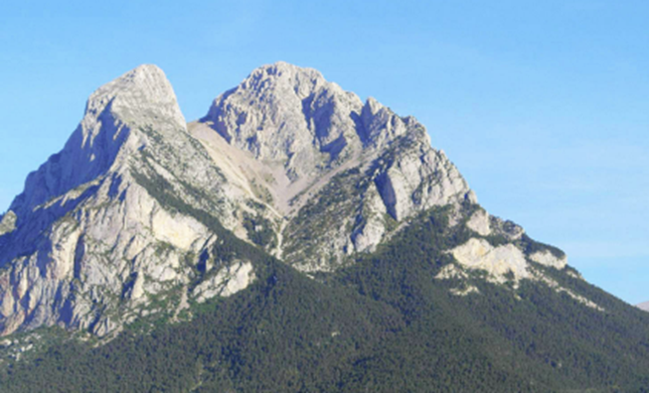
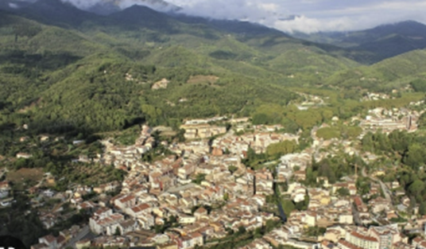

Slide 12
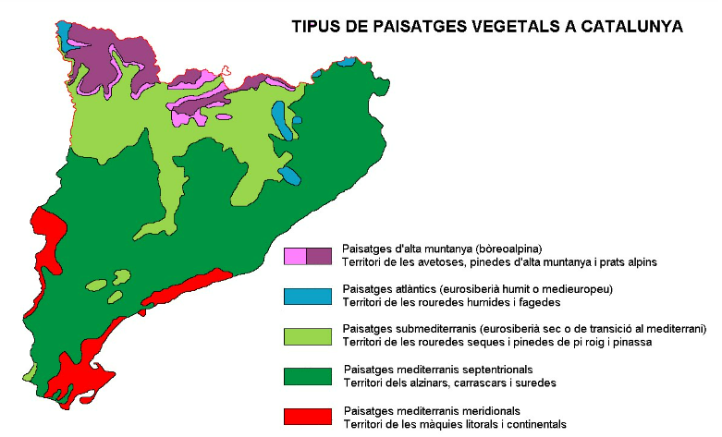
5 blocs basats en els tipus de paisatges vegetals (Segons IOC)

Slide 13
5 altres blocs basats en altres característiques
Zones amb edificis
Zones rurals
Esplanades amb poca vegetació
Muntanyes amb poca vegetació
Zones amb llacs i rius

Slide 14
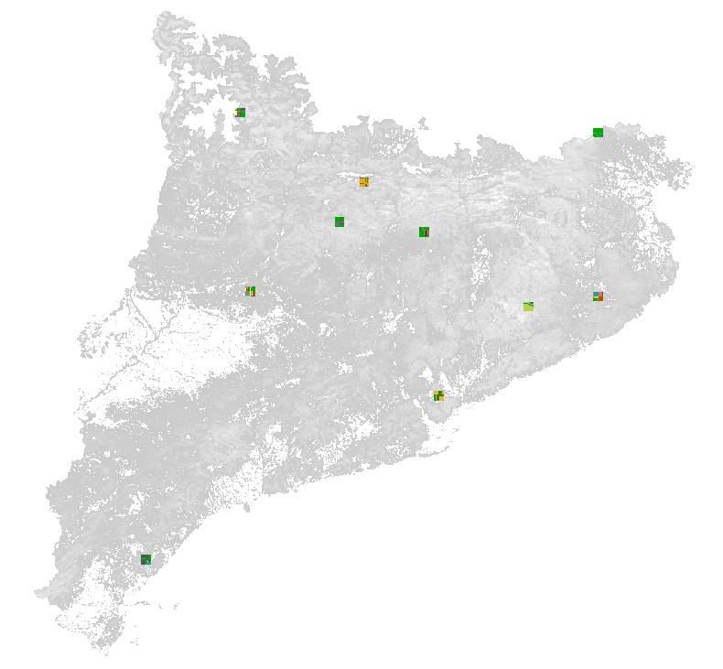
Distribució geogràfica
dels blocs

Slide 15
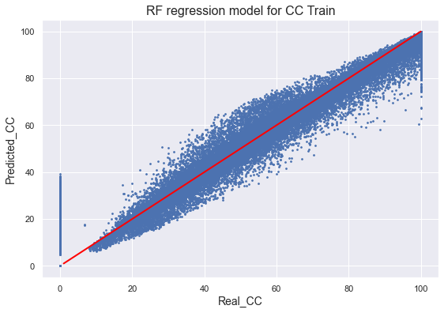

Entrenament del model fent una partició del conjunt de dades
R² test: 0.951
MAE test: 4.47%
R² train: 0.993
MAE train: 1.53%

Slide 16
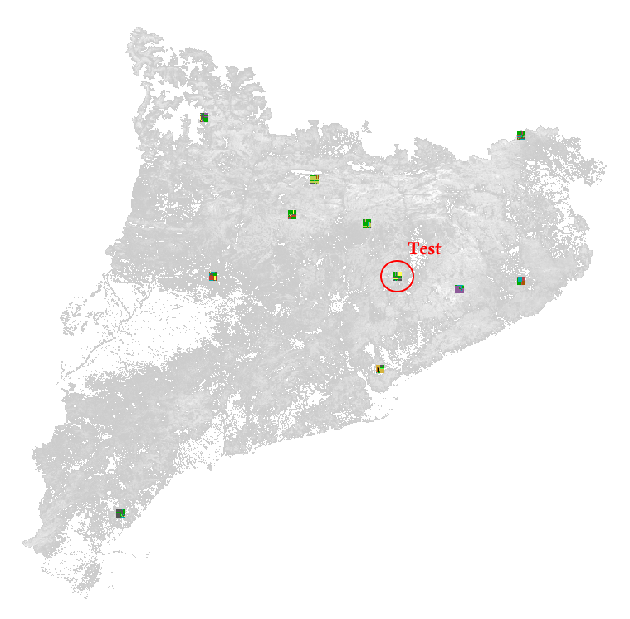
Test amb un bloc extern
Resultats (dolents) inesperats
Sospitem que sigui un problema de programació

Slide 17
Problemes / Investigacions pròxima setmana
Fer proves amb el nou conjunt de dades
Optimitzar les diferents parts del model
Hyperparameter search
Poder visualitzar les nostres prediccions
Provar cluster
Afegir optimitzacions multithreading pandas (parallelPandas)

